Slide 1

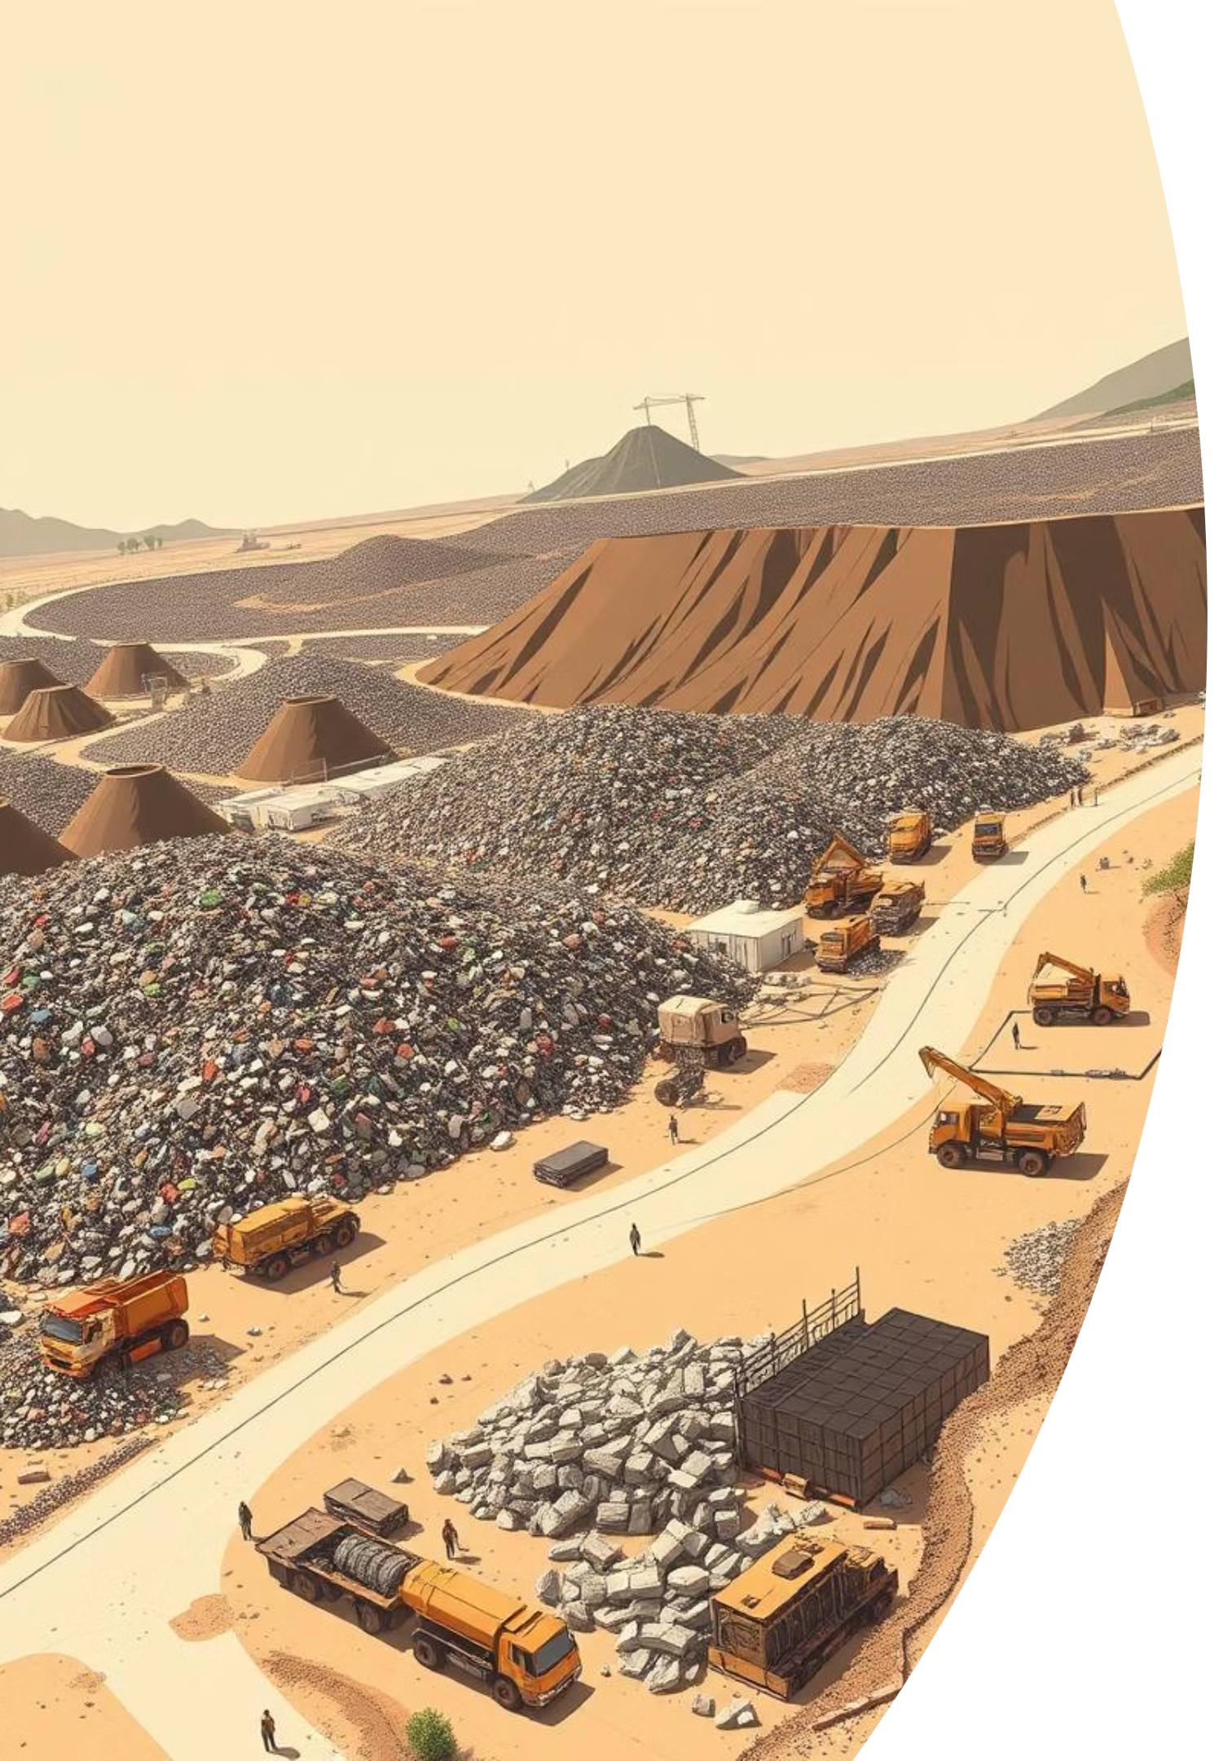
Desafios para Ampliação da Gestão de Resíduos no Brasil
Allan Brian, Caio Alessandro, Daniel Oka, João Pedro Gil, Gabriel Santos, Rafael Pezzi 3°A

Slide 2
Panorama Geral da Gestão de Resíduos no Brasil
Volume Crescente
Infraestrutura Deficitária
Política Nacional de Resíduos Sólidos
O Brasil gera cerca de 79 milhões de toneladas de resíduos sólidos urbanos por ano, um volume que exige atenção e estratégias eficientes (IBGE, 2023).
Apenas 33% dos municípios possuem aterros sanitários adequados; muitos ainda utilizam lixões a céu aberto, impactando o meio ambiente e a saúde (Ministério do Meio Ambiente).
A Lei 12.305/2010 estabelece diretrizes importantes, mas enfrenta dificuldades significativas na implementação prática em todo o território nacional.

Slide 3


Slide 4
Texto de Apoio 1: Situação dos Resíduos Sólidos no Brasil
Os resíduos sólidos no Brasil têm se evidenciado como um fator negativo tanto no presente quanto no futuro, devido à falta de destinação adequada. Essa problemática envolve o Estado e a sociedade civil, pois, embora a legislação brasileira possa ser considerada teoricamente um modelo para o mundo, na prática, a falta de vontade política e a ausência de rigor no cumprimento das leis tornam mais comum a ineficácia do que a sua aplicação. Além disso, a pouca conscientização da população sobre a importância da educação ambiental contribui para o agravamento do desequilíbrio climático, geológico e ambiental. Assim, o mau gerenciamento dos recursos naturais e financeiros exige soluções urgentes e eficazes para reduzir os impactos já existentes e prevenir novos danos ao meio ambiente.
Fonte: Silva Lima, M.V. (2023). Situação dos resíduos sólidos em aterros e lixões no Brasil.

Slide 5
Texto de Apoio 2: Plano Nacional de Resíduos Sólidos
Art. 7 o São objetivos da Política Nacional de Resíduos Sólidos:
I - proteção da saúde pública e da qualidade ambiental;
II - não geração, redução, reutilização, reciclagem e tratamento dos resíduos
sólidos, bem como disposição final ambientalmente adequada dos rejeitos;
III - estímulo à adoção de padrões sustentáveis de produção e consumo de
bens e serviços;
IV - adoção, desenvolvimento e aprimoramento de tecnologias limpas como
forma de minimizar impactos ambientais;
V - redução do volume e da periculosidade dos resíduos perigosos;
VI - incentivo à indústria da reciclagem, tendo em vista fomentar o uso de
matérias-primas e insumos derivados de materiais recicláveis e reciclados;
VII - gestão integrada de resíduos sólidos;
VIII - articulação entre as diferentes esferas do poder público, e destas com o
setor empresarial, com vistas à cooperação técnica e financeira para a gestão
integrada de resíduos sólidos;
IX - capacitação técnica continuada na área de resíduos sólidos;
Fonte: Constituição federal de 1988.

Slide 6
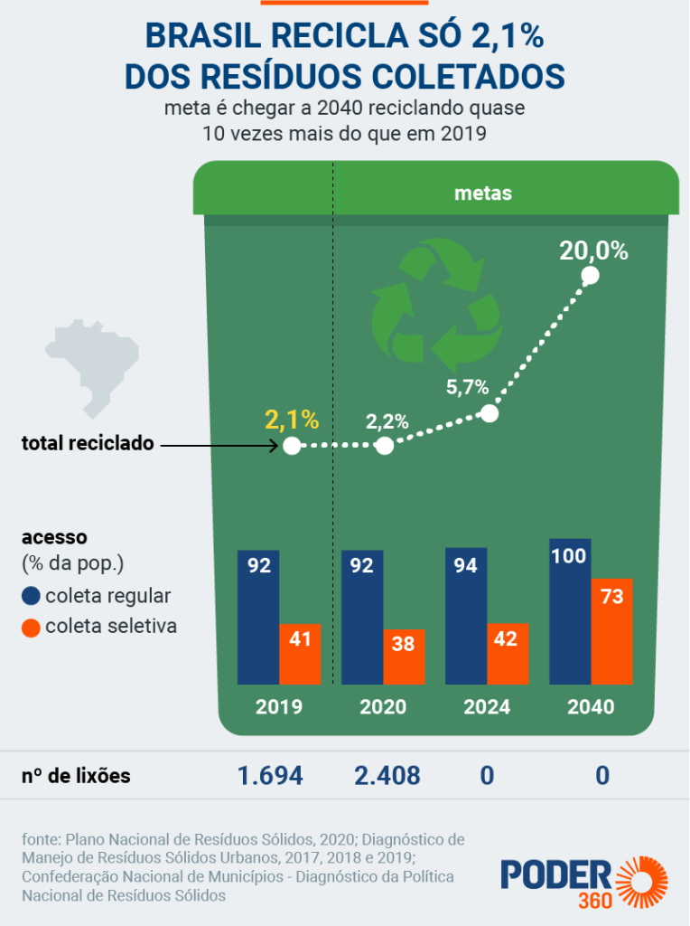
Texto de Apoio 3: Infográfico sobre resíduos sólidos
Fonte: https://www.poder360.com.br/brasil/reciclagem-no-brasil-atinge-apenas-21-de-tudo-que-e-coletado/.

Slide 7
Projeto de Texto ENEM: Desafios da Gestão de Resíduos no Brasil
Tese: A falta de reconhecimento daqueles que trabalham com coleta de resíduos e a aplicação ineficiente dos princípios estabelecidos por legislações são obstáculos para a ampliação da gestão de resíduos no Brasil
D1 citação da Política Nacional de Resíduos Sólidos, Junto com a apresentação de dados que evidenciam a falta de comprimento das regras estabelecidas pela PNRS.
D2 ridicularização do trabalho exercido pelos coletores, falta de apoio do Estado
Conclusão retomar o d1 e ressaltar uma intervenção para falta de apoio aos coletores
AGENTE Estado, Ministério do meio ambiente
AÇÃO incentivar estratégias melhores no gerenciamento de resíduos
MODO apoio técnico as indústrias, e aos municípios que não realizam gerenciamento adequado
FINALIDADE reduzir o impacto a natureza, gerar benefícios econômicos por meio de métodos de reaproveitamento

